Slide 1
AlignRT i zastosowanie kliniczne
Karol Szymerkowski
Daniel Raczyński

Slide 2
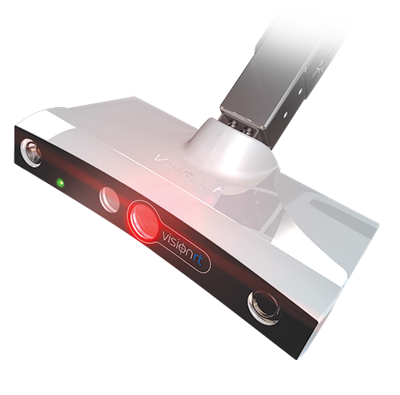
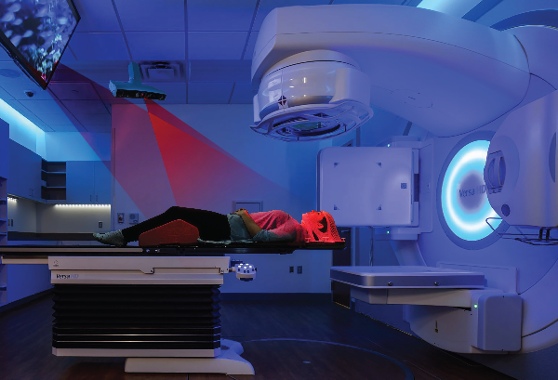
Jak dziala alignRT: Technologia
3 kamery moniturujace powierzchnie pacjenta
Powierzchnia z danej sesji, porównywana jest z referencyjnymi danymi z TK
Pozycjonowanie:
Otrzymujemy informacje o przesunieciach w osi X,Y I Z oraz rotacji <1mm, <1 stopien
Treatment:
Beam Hold jesli pacjent ruszy sie w ktoryms z 6 stopni swobody
20s Video DIBH
Notes:
Video kopieren von sales presenation

Slide 3

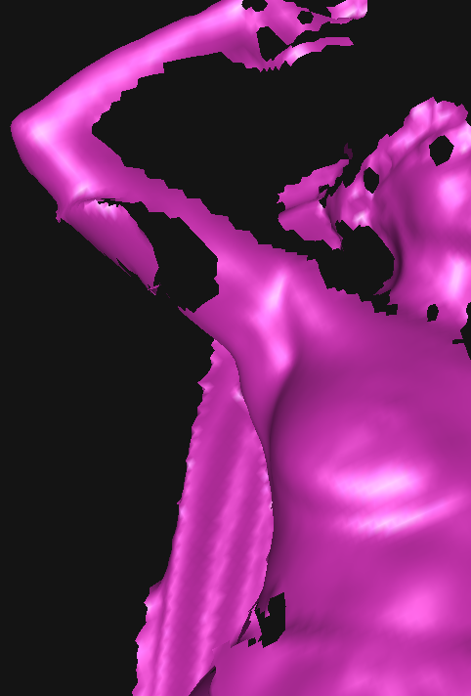

Odtwarzanie Powierzchni
System tworzy model trójwymiarowej powierzchni, składający się z 20.000 pkt
Każdy punkt posiada parametry x, y, z
Każdy trójkąt składa się z 3 sąsiadujących punktów.
Smooth rendering

Slide 4
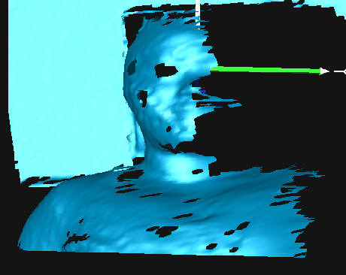
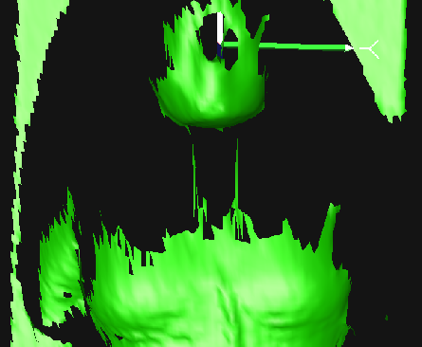
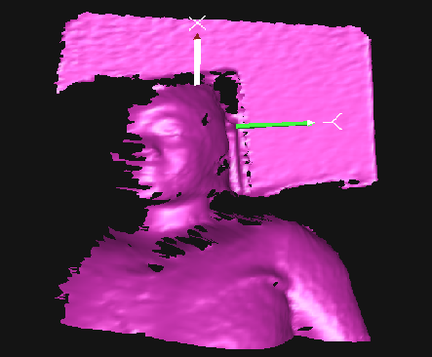
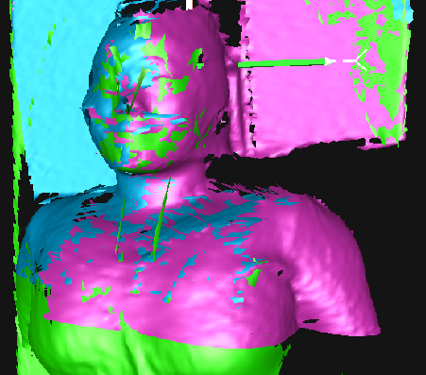
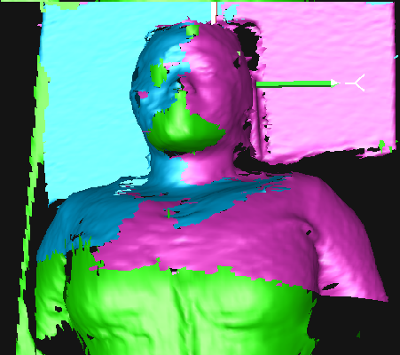
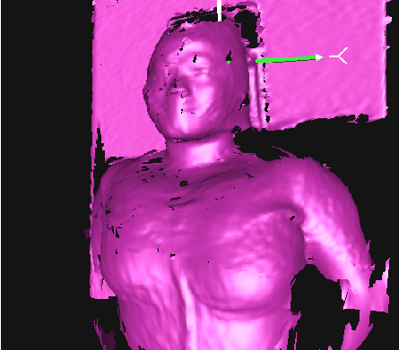
Rekonstrukcja Powierzchni
Left pod
Central pod
Right pod
Add surfaces – no cutback
Add surfaces – after cutback
Merge cutback surface

Slide 5
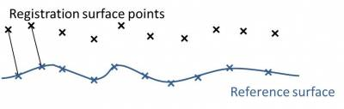
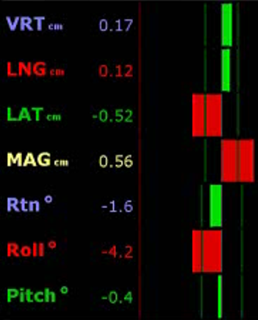
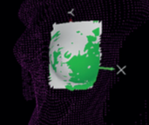
Device overview- Jak to dziala?
Rigid registration
W trakcie treatment capture lub w takcie monitoringu aktualna powierzchnia jest porównywana do powierzchnii referencyjnej za pomocą metody dopasowania Iterative Closest Point
Informacja o przesunieciach w czasie rzeczywistym.

Slide 6
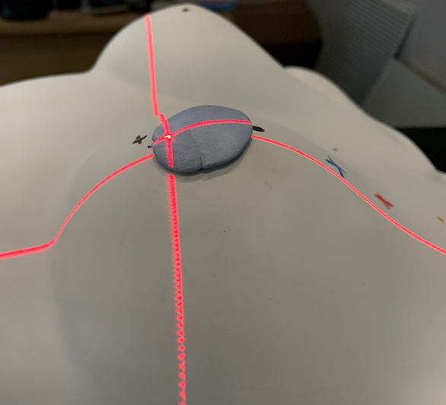
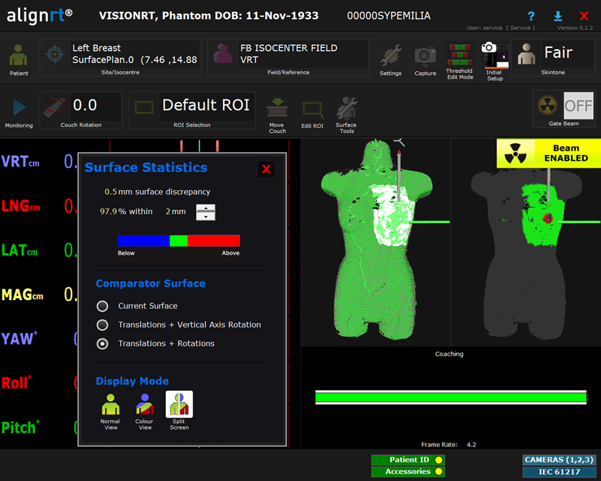
Surface Statistics

Slide 7
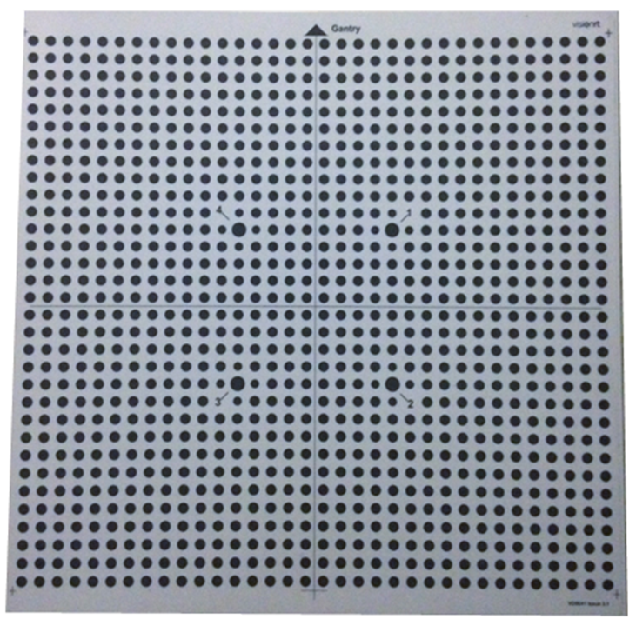
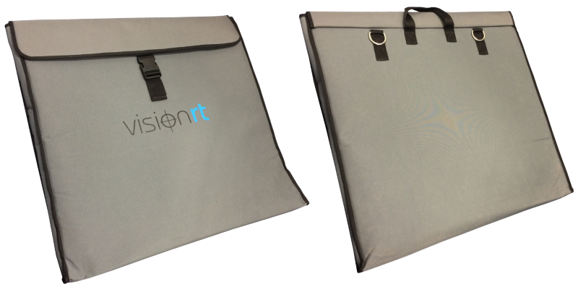
Kalibracje
Płyta kalibracyjna: Wykorzystywana do codzinnej kontroli jakości i miesięcznej kalibracji.
Pokrowiec: Płyta kalibracyjna powinna być przechowywana w pokrowcu. Zarysowania powstała na skutek użytkowania mogą mieć wpływ na wyniki kalibracji
7

Slide 8
Miesięczna Kalibracja
Cel: Kalibracja wewnętrznych parametrów kamery takich jak ogniskowa soczewki oraz parametrów zewnętrznych takich jak położenie izocentrum.
Wymagana dla rekonstrukcji powierzchni w 3D
Oblicza dla każdej z kamer:
  Pozycje i orientacje w 3D
  Ogniskową soczewek
Pozycja i orientacja każdej kamery jest okreslana na podstawie położenia środka tacy kalibracjnej dlatego ważne jest dokładne pozycjonowanie tacy względem izocentrum.
**IF DONE INCORRECTLY ALIGNRT WILL INCORRECTLY PERFORM MATCHING **
8

Slide 9
Daily QA
Cel: Sprawdzenie czy miesięczna kalibracja jest nadal aktywna.
Nie definiuje nowego izocentrum. Sprawdza położenie kamer względem siebie.
Zakres tolerancji 1mm
Wszelkie problemy spowodowane są złym położeniem tacy lub zmianą pozycji kamer.
Trzeba wykonywać co 24h
9

Slide 10
MV Isocentre Calibration
Cel: Procedura kalibracji w celu dokładnego dostrojenia położenia izocentrum AlignRT w taki sposób, aby optymalnie dopasowało się do izocentrum radiograficznego.
MV Isocentre Calibration jest wysoce rekomendowana przed wykonywaniem procedur z dużymi kątami stołu takimi jak SRS czy SBRT
Jeśli MV Isocentre Calibration została wykonana nieprawidłowo, położenie izocentrum AlignRT może różnić się od położenia izocentrum radiograficznego. To może skutkować nieprawidłowymi obliczeniami RTD’s

Slide 11
MV Isocentre CALIBRATION – Konsewencja przesiunięcia Izo
Example: Real time delta walkout at couch rotations caused by a longitudinal AlignRT calibration offset
x
x√2
x
x
x
Acquire reference capture
Patient Couch 0°
Rotate Patient 270°
Rotate Surface 270°
Resultant RTDs between Patient and Surface
- Linac Isocenter
- AlignRT Isocenter
- Relative point of linac ISO in AlignRT reference surface
Physical Location AlignRT Surface Location
Paxton et al. J Appl Clin Med Phys 2017.
Notes:
Y (MAG offset) = 2 * x * sin (theta ./ 2) where theta is angle from red to orange, around yellow

Slide 12
MV Isocentre CALIBRATION – Konsekwencje przesiunięcia Izo
x
Patient Couch 0°
270 300 330 0 30 60 90
Paxton et al. J Appl Clin Med Phys 2017.

Slide 13
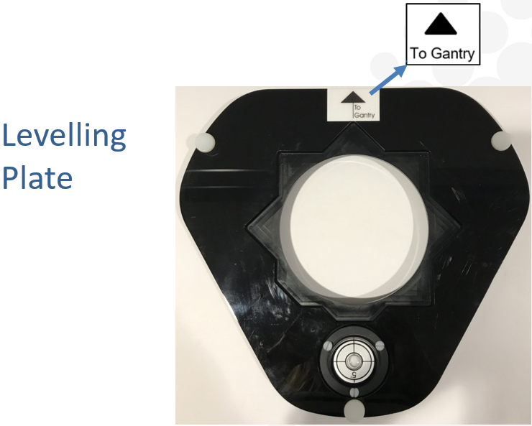
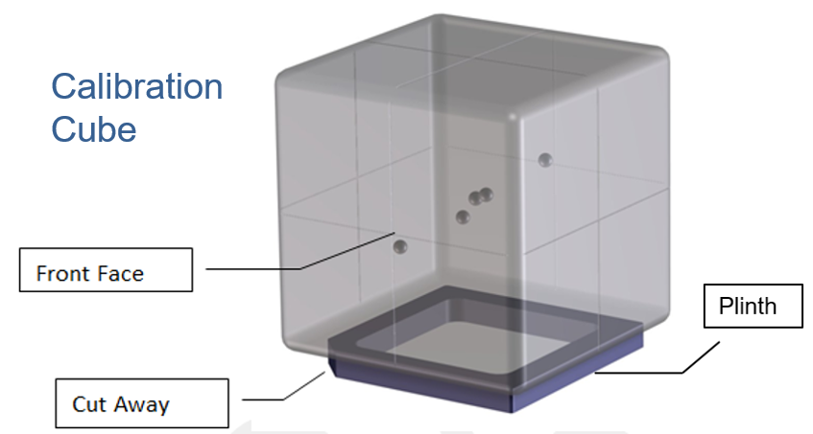
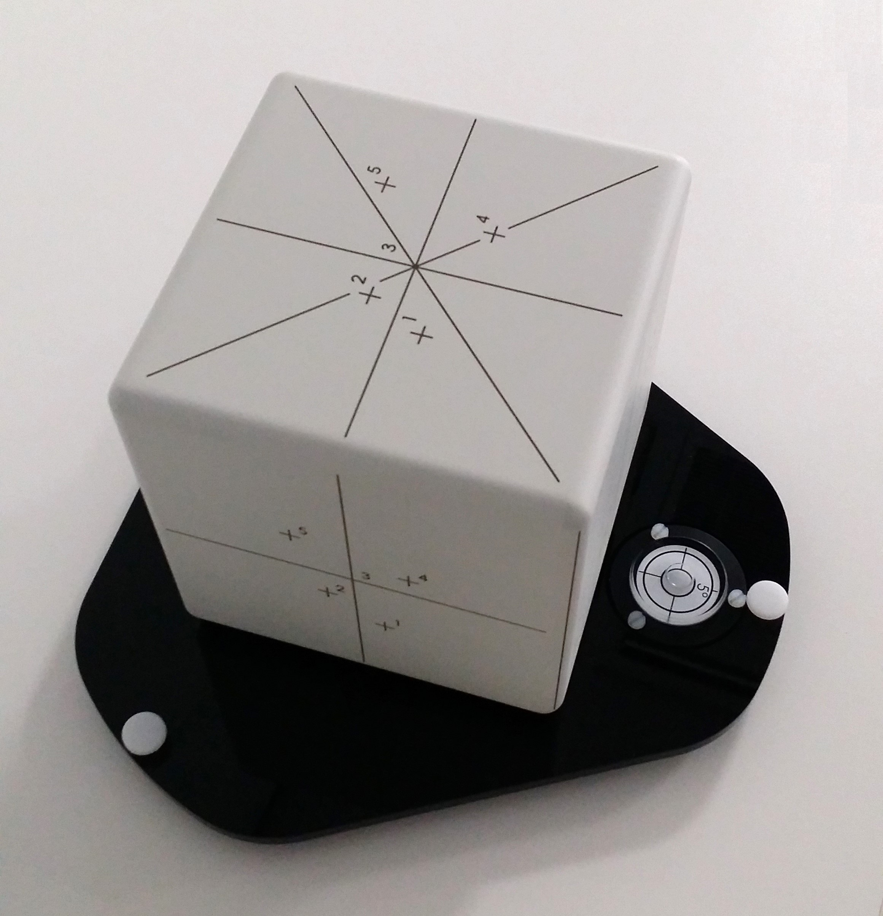
Fantom do kalibracji
Cube dostarczany jest razem z tacą do pozcyjonowania.
Taca posiada wcięcia ułatwiające pozycjonowanie.
Na powierzchni fantomu znajdują sie linie pomagające ułożyć kostkę względem laserów.

Slide 14
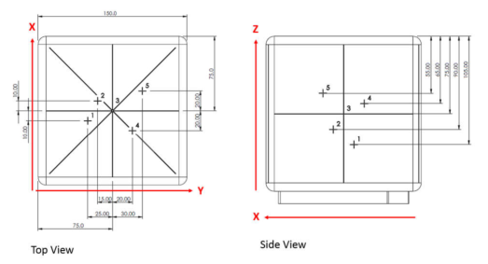
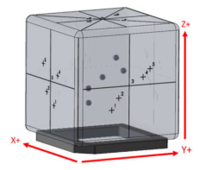
Orientacja znacnzików
W środku kostki znajduje sie 5 nieprzepuszczalnych dla promieniowania znaczników. Każdy z nich ma średnicę 7,5 mm. Jeden ze znaczników znajduje się w samym środku kostki pozostałe rozmieszczone są niesymetrycznie.

Slide 15
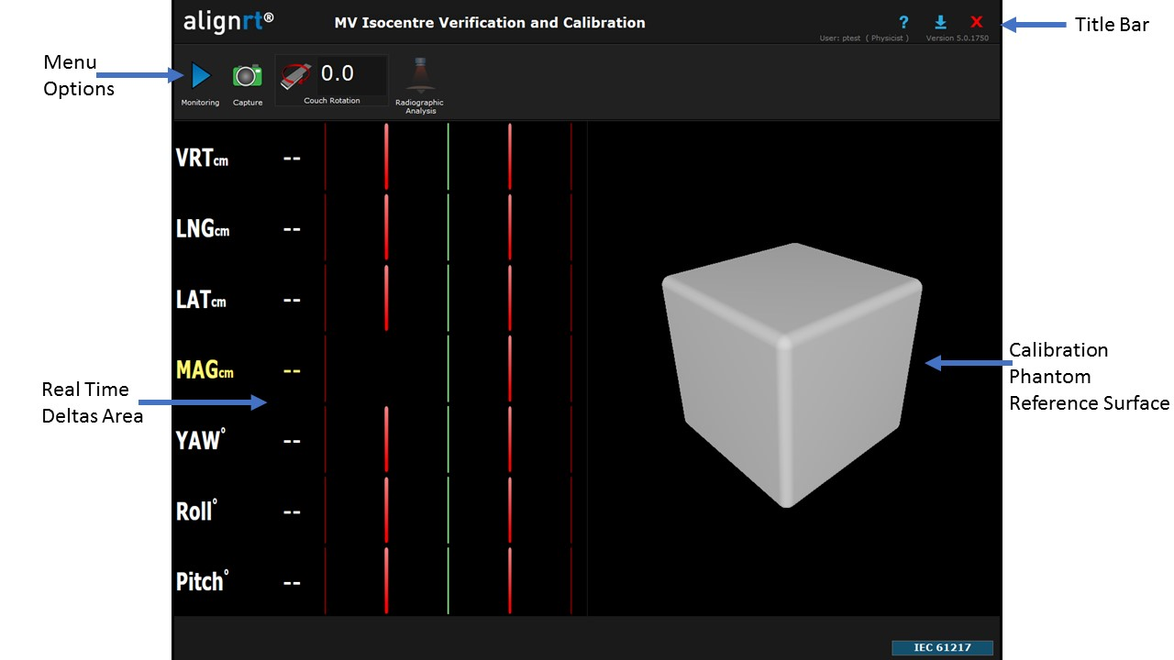
Mv Cube Calibration
Powierzchnia fantomu jest automatycznie załadowana w oknie do kalibrancji w formacie DICOM.
Lokalizacja izocentrum AlignRT jest początkowo określana podczas procedury kalibracji miesięcznej, a następnie jest aktualizowana po ponownej MV Cube Calibration

Slide 16
MV Cube Calibration
Stworzyć plan na potrzeby zrobienia 4 ortogonalnych zdjęć MV.
  Plan musi zawierać następujące pola:
  Posterior MV, Left Lateral MV, Anterior MV, and Right Lateral MV
  Wszystkie pola powinny być sumetryczne a ich rozmiar powinien pozwolić na zobrazowanie wszystkich sfer. Zalecany rozmiar pola 10x10cm
  Niska energia, kilka jendostek monitorowych
  Upewnij się, że uzyskane zdjęcia można wyeksportować w formacie DICOM do folderu,d o którego AlignRT ma dostęp.
  C:\VRTQAPhantom\Images
  .

Slide 17
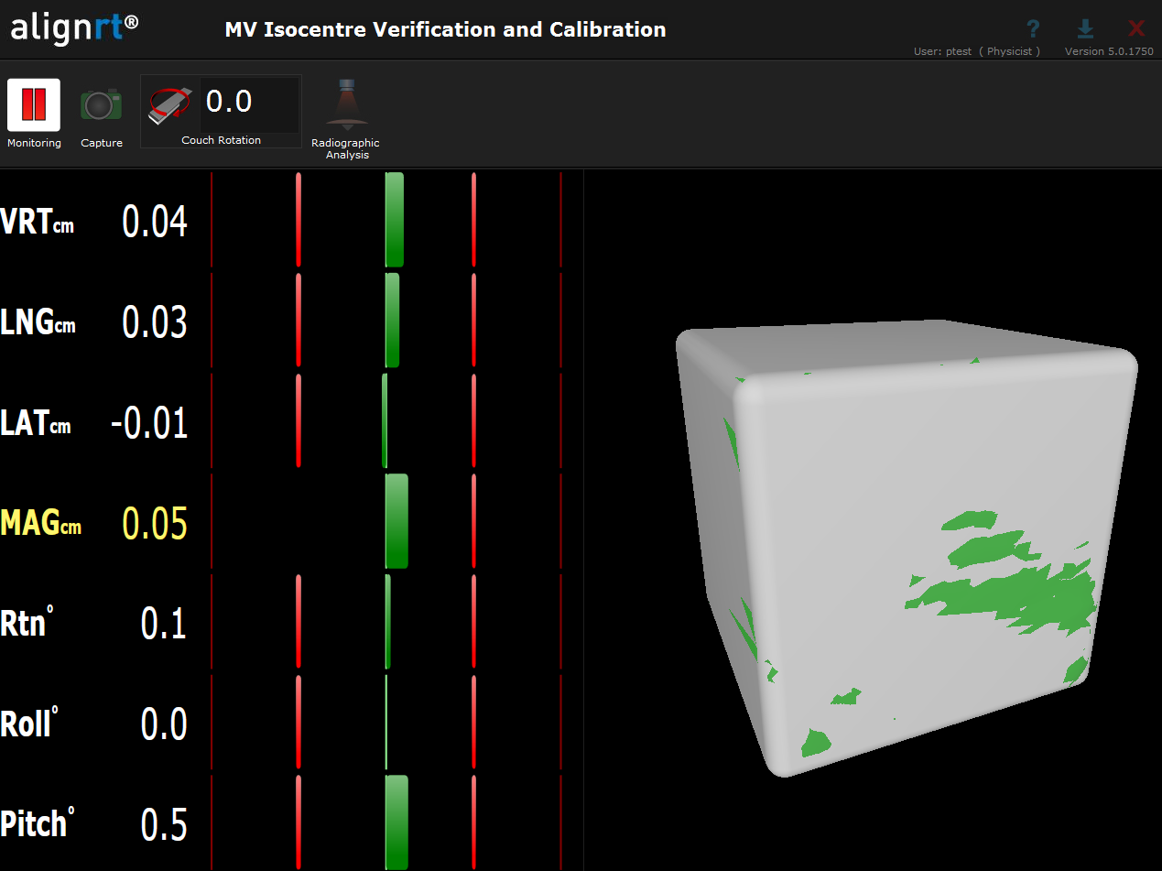


Radiograficzna Analiza
Kiedy kostka znajduje się w zakresie tolerancji, nalezy wybrać Capture celem uzyskania statycznego zdjęcia powierzchni i RTD’s.
Oprogramowanie wykorzystuje delty z pozycji sześcianu do określenia wszelkich przesunięć potrzebnych do ponownej kalibracji.

Slide 18
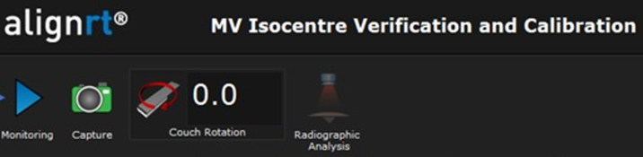

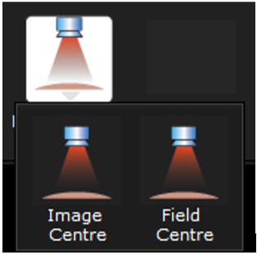
Analiza Radiograficzna
Wybierz Radiographic Analysis
  Jeśli zdjęcia nie zostały wyeksportowane w formacie DICOM, analiza nie może być wykonana.
Dostępne są 2 opcje: Image Centre i Field Centre

Slide 19
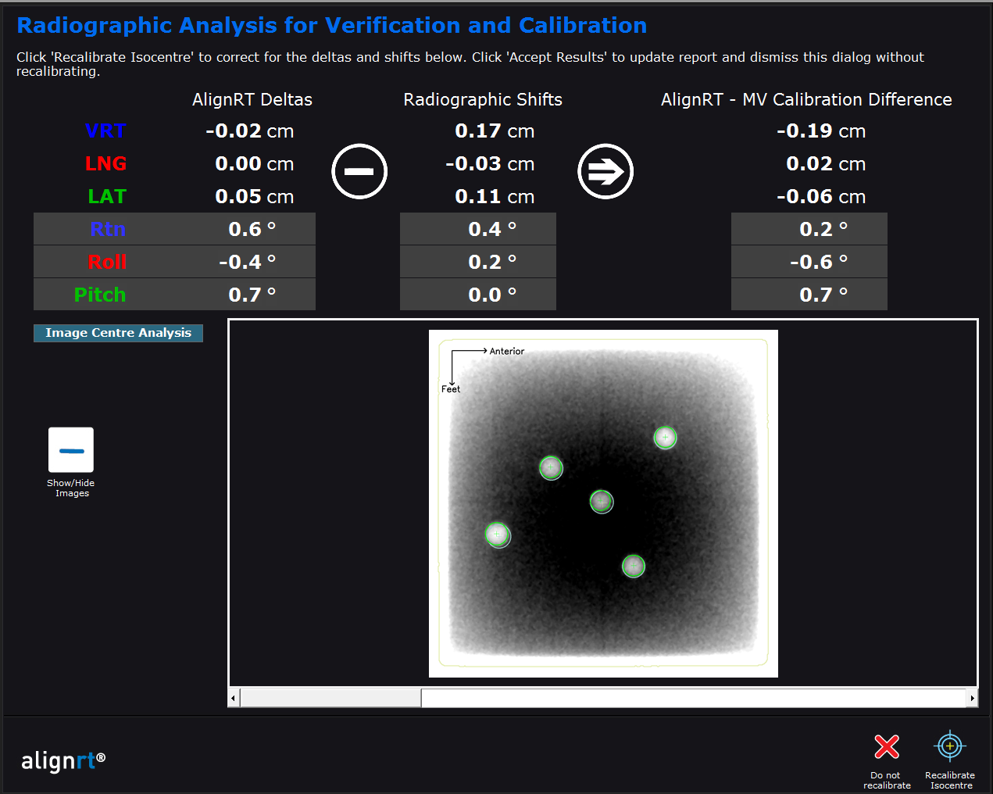
Kalibracja Izocentrum
Należy sprawdzić czy ws.
Select Recalibrate Isocentre to apply the differences displayed in the ‘AlignRT – MV Calibration Difference’ column to the existing AlignRT isocenter location
To proceed without recalibrating the system isocenter, select Do not recalibrate
You will be prompted to create a report to include the results

Slide 20
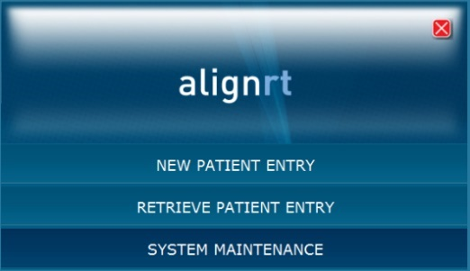
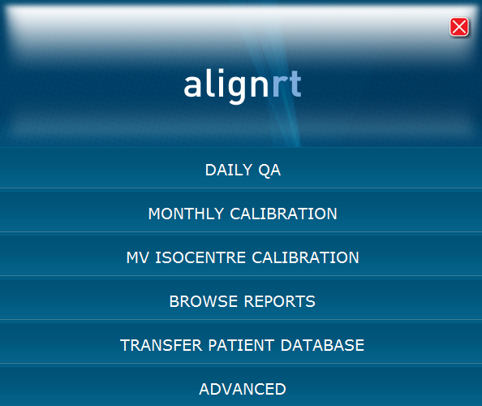
Stage three: obtaining real-time deltas
Using proper access rights*, log in to AlignRT
Enter MV Isocentre Calibration mode of AlignRT by the following path:
  Select SYSTEM MAINTENANCE
  Select MV ISOCENTRE CALIBRATION
*Only users with proper User Access Control Rights can perform MV Isocentre Calibration
Notes:
-

Slide 21
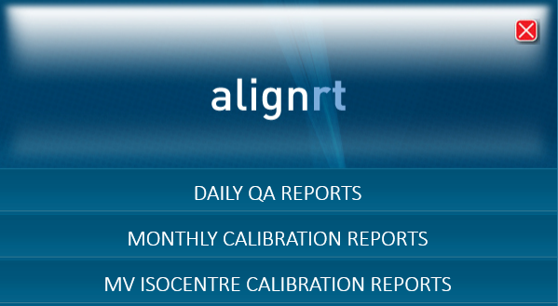
Raporty
Raporty mogą zostać wygenerowane dla każdej z kalibracji.
21
Notes:
New slide

Slide 22
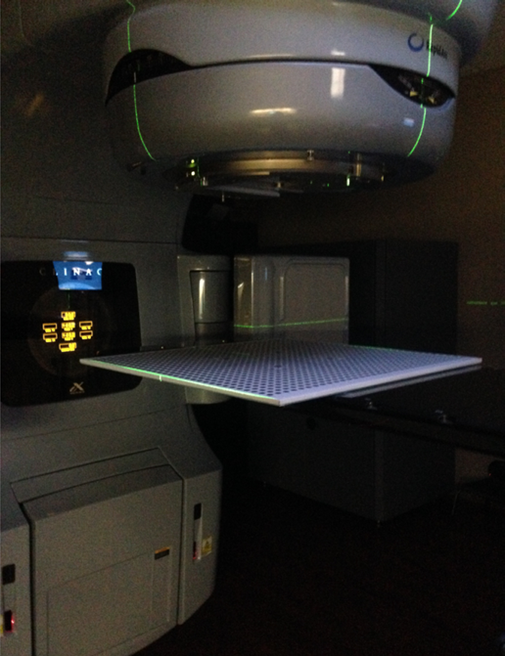
Miesięczna Kalibracja
Przygotowanie:
Ustalenie stopnia natężenia światła w bunkrze dla wszystkich kalibracji.
Gantry na 0° lub 180° (AP)
Kolimator na 0°
Duże pole świetlne 25x25cm
Płyta kalibracyjna położona na stabilnej części stołu w dobrej
orientacji względem gantry
100 SSD
22

Slide 23
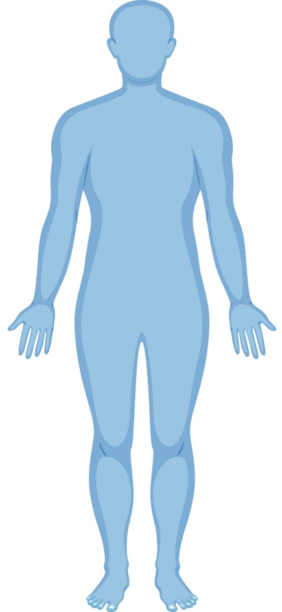
Zastosowanie: Kazdy pacjent, kazda frakcja
Mozgowie
Bezramowe SRS
Glowa i szyja
Pierś na FB + DIBH
SBRT
Breath Hold SBRT
Miednica
Sarcomy
Pediatria
Notes:
Three question for audience!
-What are the applications of these you find interesting?

Slide 24
AlignRT- Piers na swobodnym oddechu
Dokładniejsze i szybsze pozycjonowanie^{1,2,3}
Ograniczenie liczby powtarzanych zdjęć ¹
Minimlizowanie wartości przesunięc⁴
Łatwe i szybkie obliczanie SSD,
Detekcja zmian w powierzchni pacjenta
Funkcja Move couch
1 Wiant et al. The Accuracy of AlignRT Guided Set-Up for Whole Breast and Chestwall Irradiation, AAPM Abstract SU-D-213CD-2 2012
2 Chang et al. Video surface image guidance for external beam partial breast irradiation. Pract Radiat Oncol. 2012 Apr-Jun;2(2):97-105.
3 Magnelli et al. Clinical Evaluation of a Three-Dimensional Optical Surface Based Imaging Device for Breast Treatment Setup. AAPM Abstract SU-E-J-77 2012
4 O’Connor et al. A Review of the Magnitude of Patient Imaging Shifts in Relation to Departmental Policy Changes. AAPM Abstract SU-E-J-16 2014
References available in separate document
Notes:
1 Wiant et al. The Accuracy of AlignRT Guided Set-Up for Whole Breast and Chestwall Irradiation, AAPM Abstract SU-D-213CD-2 2012
2 Chang et al. Video surface image guidance for external beam partial breast irradiation. Pract Radiat Oncol. 2012 Apr-Jun;2(2):97-105.
3 Magnelli et al. Clinical Evaluation of a Three-Dimensional Optical Surface Based Imaging Device for Breast Treatment Setup. AAPM Abstract SU-E-J-77 2012
4 O’Connor et al. A Review of the Magnitude of Patient Imaging Shifts in Relation to Departmental Policy Changes. AAPM Abstract SU-E-J-16 2014

